Slide 1

Bài 36
om ôm ơm
Giáo viên: Triệu Thị Phương Hà

Slide 2
Tiết 1

Slide 3



Hương cốm thơm thôn xóm.
ôm
ơm
om

Slide 4
2
Đọc
om
ôm
ơm
x
om
xóm
khóm
om
om
ôm
ôm
vò
nộm
tôm
ơm
ơm
bờm
rơm

Slide 5
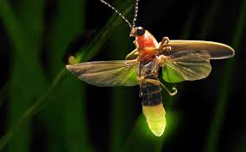
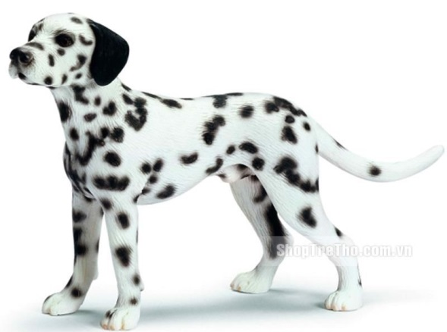
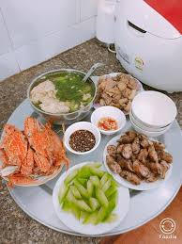
2
Đọc
om
om
đom đóm
chó đốm
ôm
ơm
mâm cơm

Slide 6
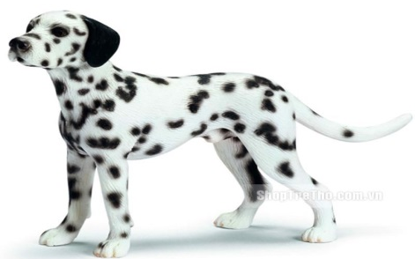
2
Đọc
om
ôm
ơm
x
om
xóm
khóm
vòm
nộm
tôm
bờm
rơm
đom đóm
chó đốm
mâm cơm

Slide 7

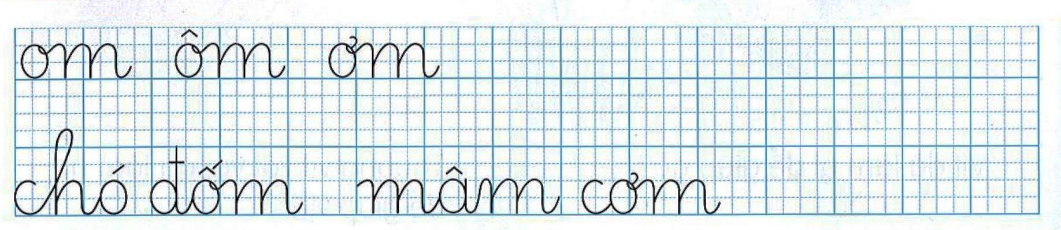
3
Viết

Slide 8

3
Viết

Slide 9

3
Viết

Slide 10

om
ôm
ơm

Slide 11
chó đốm
mâm cơm

Slide 12
Tiết 2

Slide 13
3
Viết

Slide 14
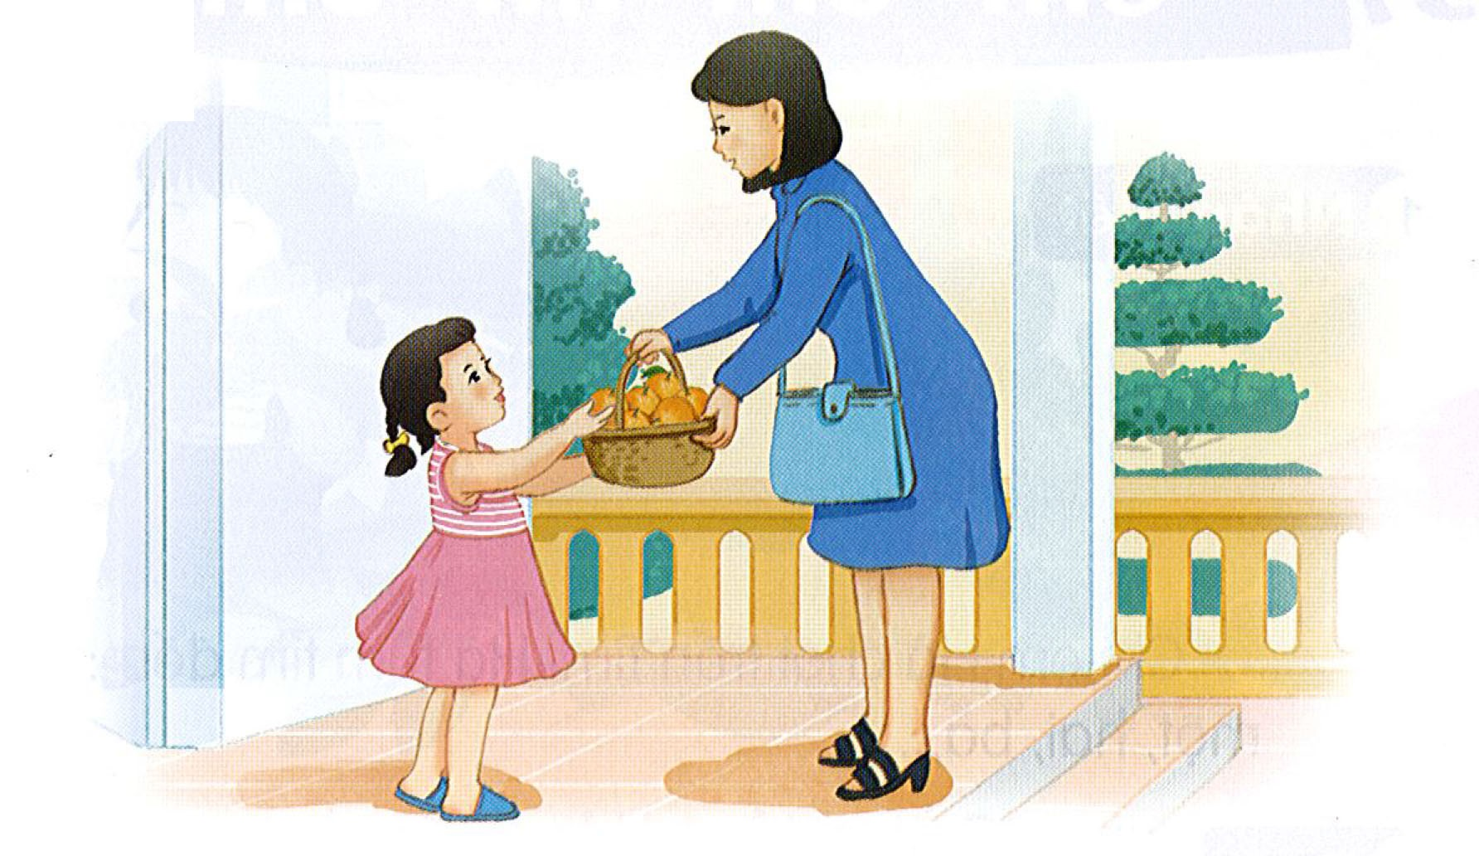
4
Đọc
Hôm qua, cô Mơ ở xóm Hạ đến thăm nhà Hà.
Cô cho Hà giỏ cam. Hà chọn quả cam to phần bố. Mẹ khen và thơm lên má Hà.
om
ơm

Slide 15
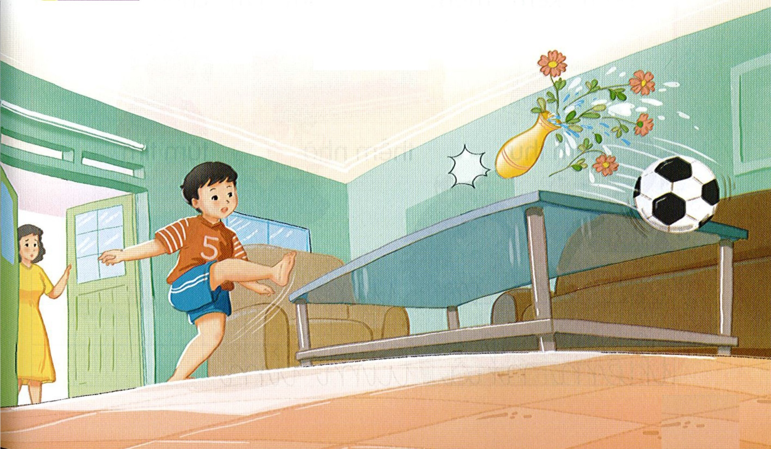
5
Nói
Xin lỗi

Slide 16

1. Tìm từ ngữ chứa vần om, ôm, ơm
om
ôm
ơm
2. Đặt câu với từ ngữ vừa tìm được.

Slide 17










Bµi häc ®Õn ®©y lµ kÕt thóc
Chóc c¸c c« m¹nh kháe
Chóc c¸c em thùc hiÖn tèt bµi häc!

